Slide 1
«Ваша Победа в наших сердцах»
Составитель:
Большакова Анна Михайловна,
заведующий Теребаевской библиотекой-филиалом
2015 год

Slide 4
Трескин Василий Степанович (дядя Подольской Галины Васильевны)

Slide 5
Родился в январе 1907 года, в деревне Теребаево.
Мать – Трескина Анна Николаевна, отец – Трескин Степан Евдокимович. В семье было семеро детей: Серафима, Евдокия, Ольга, Мария, Василий, Анна , Сусанна.
Василий Степанович получил начальное образование.
По трудовой книжке принят на Теребаевский льнозавод в качестве счетовода 25 мая 1937 года.

Slide 6
В совершенстве владел игрой на гармошке. Был грамотным, авторитетным, уважаемым человеком.
Участник Советско-финской войны. Ушёл на фронт в 1941 году и не вернулся. Погиб гвардии младший лейтенант Трескин Василий Степанович 20 декабря 1943 года. Место гибели: Днепропетровская область, Солонянский район, хутор Фрунзе.

Slide 7
Гомзиков Леонид Васильевич (отец Гомзиковой Таисии Леонидовны)

Slide 8
Гомзиков Леонид Васильевич родился в деревне Кузнецово в 1926 году.
В книге «Ветераны Великой Отечественной войны» записан под № 1376., сержант.
Ушёл на фронт в 1943 году, служил в артиллерии.
Награждён медалями и похвальным листом.
Дослуживал в Германии.
Демобилизовался в 1950 году.

Slide 9
Похвальный лист «За отличные показатели в боевой и политической учёбе и безупречную службу в рядах Вооруженных Сил Союза Советских Социалистических Республик награждаю Вас настоящим похвальным листом. Выражаю уверенность в том, что Вы и впредь будете служить примером добросовестного исполнения своего долга перед Родиной»
Медаль «За отвагу» № 2604179
Медаль «За взятие Берлина» 16 декабря 1945 года
Медаль «За освобождение Праги» 3 марта 1946 года
Медаль « За Победу над Германией в Великой Отечественной войне» 3 марта 1946 года
Медаль «30 лет Советской армии и флота» 6 ноября 1948 года

Slide 10
С благодарностью помним!

Slide 11
Кузнецов Алексей Иванович (дед Дубовиковых Ираиды Ивановны и Екатерины Ивановны, Вовкович Светланы Ивановны, Павловой Ольги Ивановны, Большакова Ивана и Василия Ивановича)

Slide 12
Родился в д. Кузнецово в 1907 году. На фотографии с женой Клавдией Александровной, снимок сделан до отправления на фронт в 1942 году.
Алексей Иванович был добрым, грамотным, уважаемым человеком.
В 1942 году ушёл на войну. Должность на фронте Алексея Ивановича – писарь. В книге памяти записан под № 1764.
Кузнецов Алексей Иванович – младший сержант погиб 12 июля 1943 года, Курская область, Шебекинский район, с. Коренская Дача, перезахоронен в с. Крутой Лог.

Slide 13
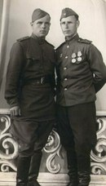
Бревнов Александр Михайлович (слева) (отец Бревнова Сергея Александровича)

Slide 14
Родился 11 февраля 1913 года в деревне Самылово Нигинского сельсовета. Окончил Никольское педагогическое училище в 1931 году (учился вместе с Александром Яшиным). До войны работал учителем. В июне 1941 года ушёл на фронт. В начале 1945 года был тяжело ранен, долго лечился в госпитале. Из армии демобилизовался в 1947 году в звании младшего лейтенанта. С 1947 года работал учителем географии и труда в Теребаевской восьмилетней школе. Заочно окончил Вологодский педагогический институт.
Имеет государственные награды СССР. Умер 19 марта 1977 года.

Slide 15
Кузнецов Фёдор Павлович (слева) ( отец Кузнецова Фёдора Фёдоровича)

Slide 16
Кузнецов Фёдор Павлович родился 23 февраля 1910 года в д. Гужово. Его отец Павел Прокопьевич умер рано. Мать Наталья Яковлевна родом из деревни Самылово. Фёдор Павлович окончил в 1921 году три класса начальной школы, которая находилась в селе Кипшеньга.
В сентябре 1932 года был призван на службу в Красную Армию. Служил по ноябрь 1934 года в 3 отдельном местном стрелковом батальоне (старший артиллерийский разведчик).
Ушёл на войну в июле 1941 года, имея жену и двоих детей.
Воевал на Карельском фронте (защищал Мурманск) в составе 426 отдельного зенитного артиллерийского дивизиона в качестве командира (сержантский состав). Был младшим сержантом.

Slide 17
Награждён медалями:
«За оборону советского Заполярья»,
«За Победу над Германией».
После войны работал бригадиром тракторной бригады Вахневской МТС. В 60-е годы работал бригадиром- животноводом в колхозе. Перед пенсией заведовал колхозными складами. Стаж работы – 20 лет.
Ушёл из жизни 6 февраля 1977 года.

Slide 18
Сверчков Василий Фёдорович ( отец Сверчкова Павла Васильевича)

Slide 19
Сверчков Василий Фёдорович родился 27 февраля 1915 года в деревне Нигино Никольского района. До войны он работал десятником на лесоповале. В 1937 году призван в армию, а из армии попал на финскую, где был ранен. Лежал в госпитале, потом был призван на Великую Отечественную войну. Воевал в составе 54 дивизии «СП», был командиром разведчиков, подрывником.
После боя его посчитали погибшим, но при захоронении он подал признаки жизни. Его отправили в госпиталь. Родителям в Нигино пришла похоронка. Какая радость была для родителей и родственников, удивление односельчан, когда после госпиталя вернулся домой без левой кисти руки, но живой.

Slide 20
Женился и в 1943 году переехал в деревню Мякишево Теребаевского сельсовета.
После войны он работал заведующим избой- читальней (библиотекарем), 19 лет бригадиром, потом завхозом в Теребаевской участковой больнице.
В 1975 году вышел на заслуженный отдых. Инвалид первой группы.
За победу в войне имеет 5 медалей и орден Отечественной войны. Воспитал троих сыновей и двух дочерей.
Дожил до 50-летия Победы над Фашистской Германией.
Умер 15 сентября 1995 года. Похоронен в деревне Теребаево.

Slide 21
Большаков Иван Павлович (слева) (дядя Дубовиковой Любови Васильевны)

Slide 22
Родился 27 апреля 1911 года в деревне Кузнецово, Никольского района в семье крестьян. Окончил семилетку и работал в родном колхозе.
В июле 1941 года был призван Никольским военкоматом на Великую Отечественную войну. На войне был стрелком, имел ранение в плечо (осколок) лежал в госпитале. Как только рана зарубцевалась , вернулся в строй.
За проявленные храбрость, стойкость и мужество был награждён орденом Отечественной войны 2 степени и юбилейными медалями.
После очередного боя, Иван Павлович был захвачен в плен и увезён в Германию в Рурскую область. В плену находился около 3-х лет, вплоть до освобождения Германии советскими войсками.

Slide 23
По словам Ивана Павловича, самым страшным испытанием в плену был голод.
Летом 1945 года Иван Павлович, как и многие другие вернулся домой в родную деревню. Женился только после войны и через десять лет у них родилась единственная дочь Галина, которая живёт в Санкт-Петербурге. В родительский дом приезжает только летом.
Большаков Иван Павлович умер 1 сентября 1995 года в возрасте 84 лет.

Slide 24
С благодарностью помним!

Slide 25
Пирогов Николай Андреевич ( отец Павловой Любови Николаевны)

Slide 26
Если бы Пирогов Николай Андреевич, родившийся 1 мая 1912 года в д. Вороново Нижне-Кемского сельского совета Никольского района, был из тех людей, которые постоянно жалуются на свою судьбу, ему можно было бы делать это часто…
В 12 лет он остался без матери – осиротел. Вынужден был оставить на время школу, чтобы помогать своему отцу по хозяйству. (К тому времени закончил четыре класса) Учёбу продолжал позже. Сам учился и учил неграмотных.
В семье кроме него осиротело ещё пятеро, из которых младшей сестре было полгода.
Все трудности, тяготы легли на плечи 12-летнего мальчика, который оставался за хозяина, т. к. его отец работал на лесозаготовках. Всех младшеньких сестёр и брата надо было чем-то накормить, во что-то одеть…
Всё пережитое, прожитое, испытанное в жизни, становило детей взрослыми, юных – мужчинами. Рано пришлось повзрослеть и Николаю Андреевичу…
В 1929 году, в Воронове, где жила семья Пироговых, в октябре создался первый в уезде колхоз, который так и назывался «14 октября». Семнадцатилетним юношей Николай Андреевич вступил колхоз.

Slide 27
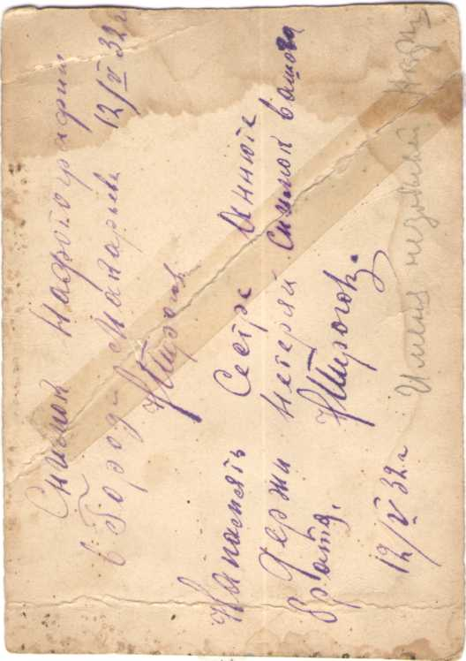
Пирогов Николай Андреевич (справа) фото 12.05.1932 года

Slide 28
В 18 лет – комсомольский вожак. Работал тогда, в свои 18, заместителем председателя колхоза.
Добрых, новых, полезных дел и затей на счету колхозной комсомолии было много: посевная, уборка урожая, силосование…И всё вручную!
По рекомендации райкома комсомола Пирогов Н.А был направлен на учёбу в Макарьевскую лесотехническую школу Ивановской области. Окончил с отличием и до призыва в армию работал начальником Верхне-Кемского лесопункта.
1934 – 1936 гг. – служба в армии. Годы службы для него явились хорошей жизненной школой.
Демобилизовался политруком, но поработать пришлось мало. Началась финская война, а потом Великая Отечественная.
В августе 1939 года Николая Андреевича принимают в ряды Всесоюзной Коммунистической партии большевиков. В дальнейшем партия направляла его на самые трудные участки работы.
В этом же 1939 году был призван на советско-финскую войну.

Slide 29
А 22 июня 1941 года – на Великую Отечественную.
На фронт попал под г. Ржев заместителем комиссара полка артиллерийского дивизиона ударной 3-ей армии (тогда уже был старшим лейтенантом.)
Действовали на Калининском, а после на Центральном фронте.
С боями продвигались от Москвы в направлении городов: Калинин, Осташков, Торопец, Поречье, Новосокольники Псковской области и Великие Луки.
В ходе боёв на подступах к городу Великие Луки Пирогов Н.А получил первое ранение, затем второе ранение в ногу, но из части не выходил, продолжал воевать, нося осколок в ноге.
А третьего декабря 1942 года в страшном бою потерял правую руку.
Когда шли кровопролитные бои под Сталинградом, полк, в котором служил Пирогов Н.А заместителем комиссара полка по политчасти на Калининском фронте, получил приказ во что бы то ни стало удержаться на занятых позициях и по возможности нанести контрудар по врагу- стоять насмерть…

Slide 30
В два часа ночи послышался всё нарастающий грохот – на передний край двигались немецкие танки. Пирогова Н.А сбило взрывной волной… Последнее, что у него пронеслось в помутневшем сознании: «Сам рос сиротой и сирот дома оставлю…» (На попечении супруги находились две дочери: двух с половиной лет и полугодовалая)
Когда была отбита вражеская атака, солдаты вынесли своего заместителя комиссара полка с поля боя. Это было третье ранение, тяжёлое… У Николая Андреевича была оторвана правая рука и прострелена нога.
Пирогов Николай Андреевич лежал в Прокопьевском эвакогоспитале Кемеровской области.
Началась гангрена руки. После двух ампутаций в госпитале эвакуировали вместе с другими тяжелоранеными в Сибирь, в глубокий тыл.
За свой последний бой заместитель командира полка - майор Пирогов, был награждён орденом Красной Звезды.
Домой вернулся весной 1943 года инвалидом, но лежащий в пропахшей дымом и порохом гимнастёрке партийный билет не давал права на отдых.
Бывший фронтовик стал заведующим военным отделом РК ВКП Никольского района.

Slide 31
Фотография 29 июня 1951 год

Slide 32
Всё пришлось ему пережить: своё и чужое горе, в трудностях послевоенного периода приходилось испытать и голод и холод.
Повидать и пережить пришлось всякое, при этом требовалось не последним быть, а пример показывать – ведь коммунист всё же. Его совершенству не было предела. Закончил Ленинградский Лисинский лесной техникум, затем Высшую партийную школу. Более 20 лет избирался секретарём парторганизации колхоза «Заря Востока». С чувством высокой ответственности выполнял все партийные поручения. Около 25 лет Николай Андреевич проработал в лесной промышленности.
На протяжении многих лет избирался председателем родительского комитета Байдаровской школы.
Два созыва избирался и работал председателем Байдаровского сельского совета. С этой должности он ушёл на заслуженный отдых.

Slide 33
Пирогов Николай Андреевич за боевые подвиги награждён орденом Отечественной войны 1 степени.
За освобождение города Великие Луки – орденом Красной Звезды. Награждён десятью медалями. Одна из них «За доблестный труд в Великой Отечественной войне», другая «За боевые заслуги», третья «За Победу над Германией», медалью 100-летие В. И. Ленина; и всеми юбилейными медалями: 25-летие Победы, 30-летие Победы, 35-летие Победы, 40-летие Победы, 45-летие Победы.
Николай Андреевич немножко не дожил до 50- летия Победы.

Slide 34
Все эти годы вместе с ним прошла по жизни его верный друг и помощник – жена Ульяна Ильинична.
Вместе они воспитали, дали образование, поставили на ноги шестерых дочерей и троих сыновей. У пятерых образование высшее. В семье четыре учителя, инженер, воспитатель детского сада, бухгалтер-экономист, техник-лесовод, тракторист-машинист. И в том, что они получили образование – заслуга родителей.
Вся жизнь и беззаветное служение Родине Пирогова Николая Андреевича позволяет жителям Никольского района гордиться своим земляком и вечно помнить героев.

Slide 35
Гомзиков Борис Иванович (отец Гомзикова Александра Борисовича и Владимира Борисовича)

Slide 36
Гомзиков Борис Иванович родился 14 июля 1921 года в д. Кузнецово Теребаевского сельсовета. Закончил четыре класса. Работал в колхозе. В 1941 году призван в армию, воевал на Карельском фронте, Волховском фронте. В 1943 году – прорыв блокады Ленинграда, получил ранение. Три месяца лежал в эвакогоспитале в Волхове, Череповце, Красноуральске. В 1943 году комиссовали. После войны работал бригадиром в колхозе и продавцом в Нигинском сельпо. Имеет юбилейные награды. Последнее время жил в Никольске, ушёл из жизни 25 мая 2000 года.

Slide 37
Белозерцев Алексей Фёдорович (прадедушка Белозерцевой Марины Сергеевны)

Slide 38
Белозерцев Алексей Фёдорович родился 16 июля в 1909 году, в д.Теребаево. В семье было десять человек. Отец, Фёдор Дмитриевич, мать, Ульяна Дмитриевна очень строго следили за тем, чтобы все занимались посильным трудом. Пять классов закончил в селе Кипшеньга, а шестой класс в Аргунове. По тем временам это было большое образование.
В 1931 году Алексея Фёдоровича призвали на действительную службу в Красную Армию. Попал в одну из кавалерийских частей. Поначалу определили в школу младших командиров. Опытные наставники учили вольтижировке, джигитовке. Школу благополучно окончил и ещё служил два с половиной года.

Slide 39
В кавалерию брали парней физически развитых, выносливых. Чтобы стать настоящим кавалеристом, предстояло пройти науку сложную и опасную.

Slide 40
Возвратившись со службы домой, Алексей Фёдорович работал в своём колхозе. В 1939 году в связи с событиями на финской границе вновь был призван в армию. Попал в формировавшийся 402 полк 168 стрелковой дивизии. Затем отправили на границу с Финляндией. Не хватало опытных командиров, современного вооружения. За 12 часов до окончания этой войны погиб брат Алексея Фёдоровича – Дмитрий – пулемётчик, другой брат Иван – ранен.
В августе 1940 года вернулся домой как раз к уборке хлеба. Но недолго ему пришлось побыть с супругой и детьми… Началась Великая Отечественная война.
Алексей Фёдорович волею судеб был зачислен в артиллерийский гаубичный полк. Воевал под Тихвиным, Волховым. Под местечком Ольхово получил тяжёлое ранение в голову. Шесть месяцев лежал в госпитале.

Slide 41
Был приказ после лечения использовать в тылу или при воинских штабах. Алексея Фёдоровича отправили на Калининский фронт в штаб армии. И там он стал старшиной.
Под Кенигсбергом Алексей Фёдорович встретил окончание войны с фашистской Германией. Желанная встреча домой откладывалась. Его части погрузили в вагоны и повезли в далёкую Монголию. Он опять шёл нелёгкими фронтовыми дорогами. Порт-Артур – бывшая военно-морская база России. И только в 1946 году солдат ступил на порог родного дома.

Slide 42
Рыжков Глеб Яковлевич (справа) (отец Белозерцевой Любови Глебовны)

Slide 43
Рыжков Глеб Яковлевич родился 29 июля 1920 года в
деревне Шелково Осиновского сельского совета.
В семье было 8 детей, он был самым младшим.
Начинал свою трудовую деятельность учителем
рисования в Пермасской школе.
Молодым парнем призвали на действительную службу. Когда началась война прямо из армии призвали на фронт.
Служил в разведке в звании младшего лейтенанта.
Получив ранение, был госпитализирован в Орехово- Зуево.

Slide 44
Госпитализация в Орехово-Зуево. На снимке вместе с другом (Глеб Яковлевич справа)

Slide 45
Вернувшись с войны работал в лесопунктах мастером леса в Никольском леспромхозе. Большая Гусиная, малая Гусиная, Козловский лесопункт, участок Кумбисер.
Семья переезжала с места на место. В 1969 семья переехала в г. Никольск – в РММ.
До выхода на пенсию Глеб Яковлевич проработал в строительной бригаде.

Slide 46
Вместе с женой Галиной Егоровной вырастили и воспитали шестерых дочерей. Был грамотным, справедливым, аккуратным человеком, но очень не любил рассказывать о войне. Ушёл из жизни в возрасте 77 лет.

Slide 47
С благодарностью помним!

Slide 48
Гомзиков Александр Дмитриевич (отец Якимчик Александры Александровны)

Slide 49
Гомзиков Александр Дмитриевич уроженец д. Теребаево, родился 15 августа 1914 года.
Известие о вероломном фашистском нападении застало Александра Дмитриевича на действительной службе.
Александр Дмитриевич Гомзиков был лётчиком, летал на тяжёлых бомбардировщиках дальнего действия.
Летом 1942 года самолёт был сбит под Орлом. О том, как Гомзиков попал в русскую больницу, как врачи, рискуя собственной жизнью, лечили лётчика, узнает неравнодушный гражданин, взяв для неторопливого чтения повесть « Подпольный госпиталь».

Slide 50
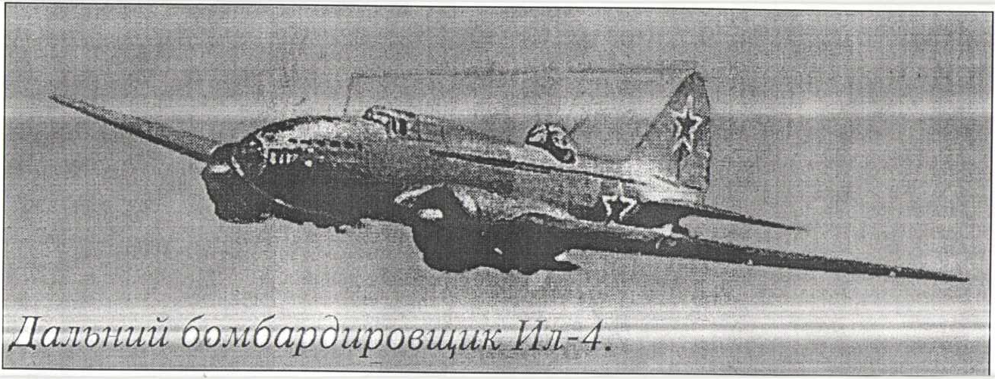
Немало боевых вылетов совершил экипаж. Немало жестоких ударов обрушил на фашистов.
За умение, мужество и отвагу Александр Дмитриевич удостоен высокой награды – ордена Красной Звезды.

Slide 51
После войны Александр Дмитриевич работал на кирпичном ( изготовляли кирпич для нужд колхоза).Молол зерно на мельнице и был ответственным за подачу электричества населению до 12 ночи. Был заправщиком в колхозе имени Фрунзе.
Надёжной опорой и спутницей в жизни Александра Дмитриевича была жена – Василиса Петровна.
Ушёл из жизни 19 августа 1998 года, в возрасте 84 лет.

Slide 52
Воронин Михаил Павлович (отец Сверчковой Раисы Михайловны)

Slide 53
Воронин Михаил Павлович – участник Великой Отечественной войны, родился 3 октября 1924 года в деревне Кузнечиха Никольского района. В семье было четверо детей. Он окончил 7 классов. Когда началась Великая Отечественная война, ему было 16 лет, в это время он учился в Вологде в ФЗО. Молодых парней сразу взяли на подготовку. После учёбы отправили на фронт в действующую армию. Воевал в Псковской, Новгородской, Ленинградской областях. Сначала был в 12 запасном стрелковом полку (разведчик-наблюдатель). Принимал участие в снятии блокады Ленинграда, за это награждён медалью «За оборону Ленинграда». Освобождал Эстонию, Латвию, Литву. Дисциплина на войне была строгая. Приказы все должны выполняться беспрекословно. Кто не выполнял приказ, сразу расстреливали, как изменников Родины. Однажды он не подчинился, без приказа покинул землянку и благодаря этому остался жив.

Slide 54
Их взвод сидел в землянке. Через несколько мгновений началась бомбёжка немецкими самолётами наших позиций. Чувствовало сердце солдата – надо выбраться в окопы. Прямое попадание бомбы в землянку и на её месте осталась воронка.
Домой вернулся только весной 1947 года. Хотя война закончилась в мае, их часть направили в Прибалтику, где в лесах находились разбитые части прибалтийских солдат, не принявших советскую власть и воевавших на стороне немцем.
Михаил Павлович имеет юбилейные медали и медали «За Победу над Германией», «За боевые заслуги».
После войны он работал в милиции г. Никольска, затем получил специальность столяра и работал до выхода на пенсию столяром в РММ (ремонтно- механические мастерские) Никольского леспромхоза. Построил свой дом. Воспитал пятерых дочерей.
Умер 27 ноября 1985 в возрасте 61 год.
Похоронен в городе Никольске.

Slide 55
Большаков Вениамин Иванович (отец Сверчковой Людмилы Вениаминовны)

Slide 56
Большаков Вениамин Иванович родился 9 ноября 1923 года в деревне Кузнецово Теребаевского сельсовета. Вся семья: бабушка, отец Иван Кузьмич, мать Екатерина Михайловна, три сестры и брат трудились день и ночь. Закончив 4 класса, дальше учиться не смог. Началось раскулачивание, он ушёл к деду в Теребаево. По радио объявили о начале войны. Ужас, слёзы. В 41-ом ему было 17 лет, а в 42-ом 9 мая он отправился пешком на станцию Шарья, за 200 км, откуда попал на фронт, в автобат.
Вениамин Иванович воевал на Карельском фронте в 102-ом ОАТБ (объединённом автотранспортном батальоне) шофёром, до этого он учился на курсах трактористов.

Slide 57
Их задачей было снабжение 7-ой воздушной армии Мерецкова. Бомбежки, карабин на соседнем сидении и кузов: в одну сторону – с бомбами, снарядами, продуктами, а обратно с ранеными.
Летом 44-го года участвовал в операции под Мурманском, возил командира. За Мурманском кормили американской иностранной едой, когда другие получали пайки из сухарей и шпика.
После 44-го года по распределению из Вологды попал в Ярославль. В Ярославле узнал о Победе.

Slide 58
С благодарностью помним!

Slide 59
Составитель презентации: заведующий Теребаевской библиотеки-филиала МКУК «МЦБС Никольского района» Большакова Анна Михайловна

